Slide 1

永续地牢设计书
Ouroboros

Slide 2

永续地牢设计书
Ouroboros

Slide 3
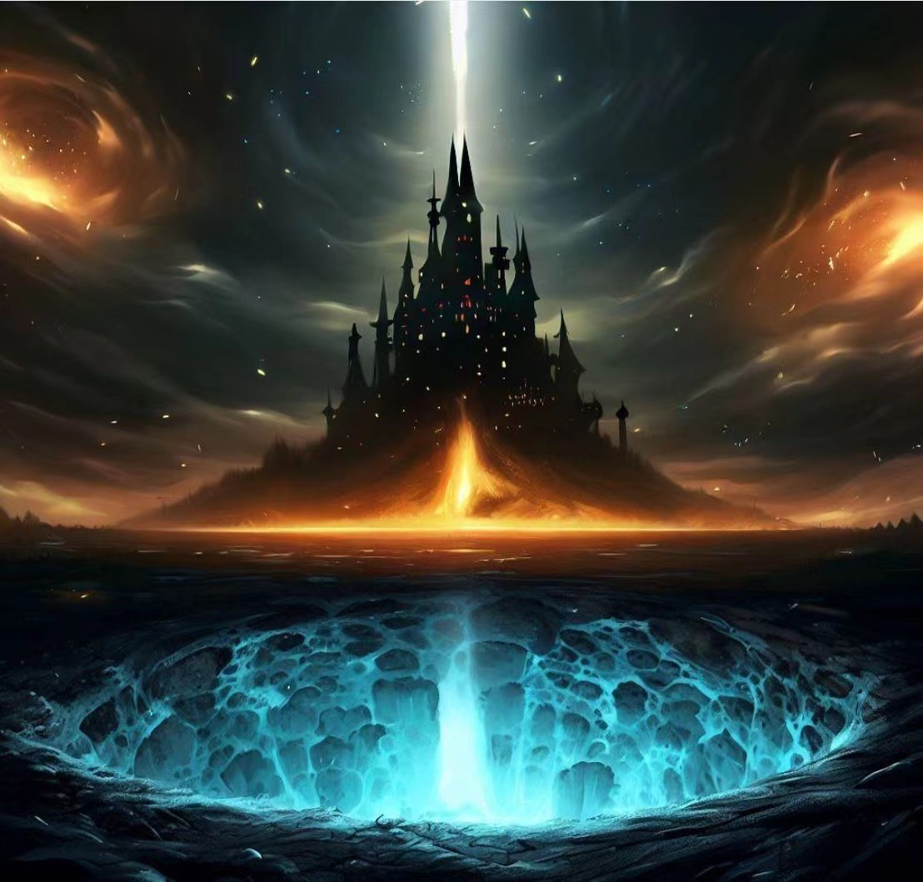
编程平台
Unity 2021 稳定支持版本 (LTS)
Unity的图形引擎使开发者能够通过逼真的动画、粒子效果和灯光来创建视觉上吸引人的纸牌游戏
Unity的图形引擎使开发者能够通过逼真的动画、粒子效果和灯光来创建视觉上吸引人的纸牌游戏

Slide 4
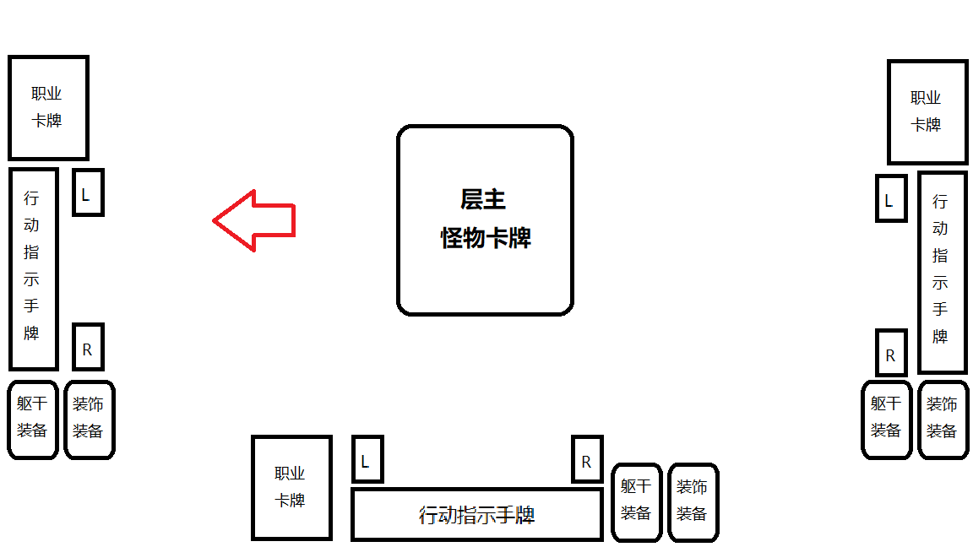
场景设计
在场景设计方面，我们会先用黑暗压抑风格的横版构图的像素画作为背景，加上魔法元素。玩家可以操作卡牌进行对战，并且会有一个时钟标识来提醒出牌剩余时间。

Slide 5
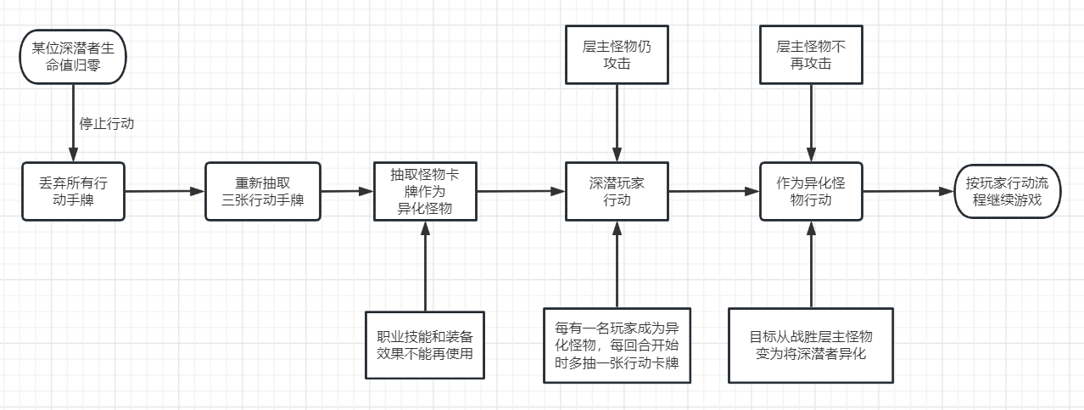
重生流程设计

Slide 6
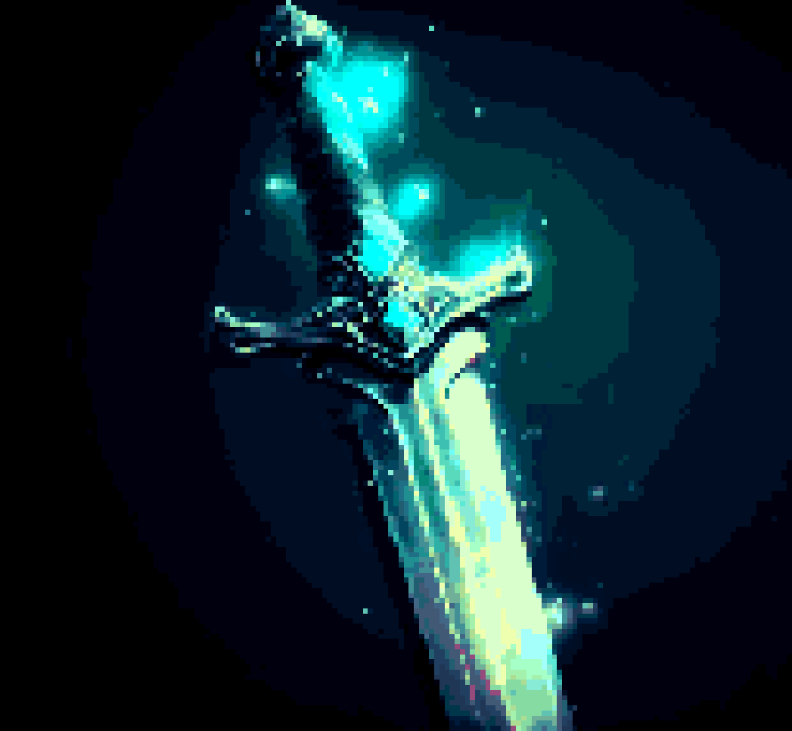
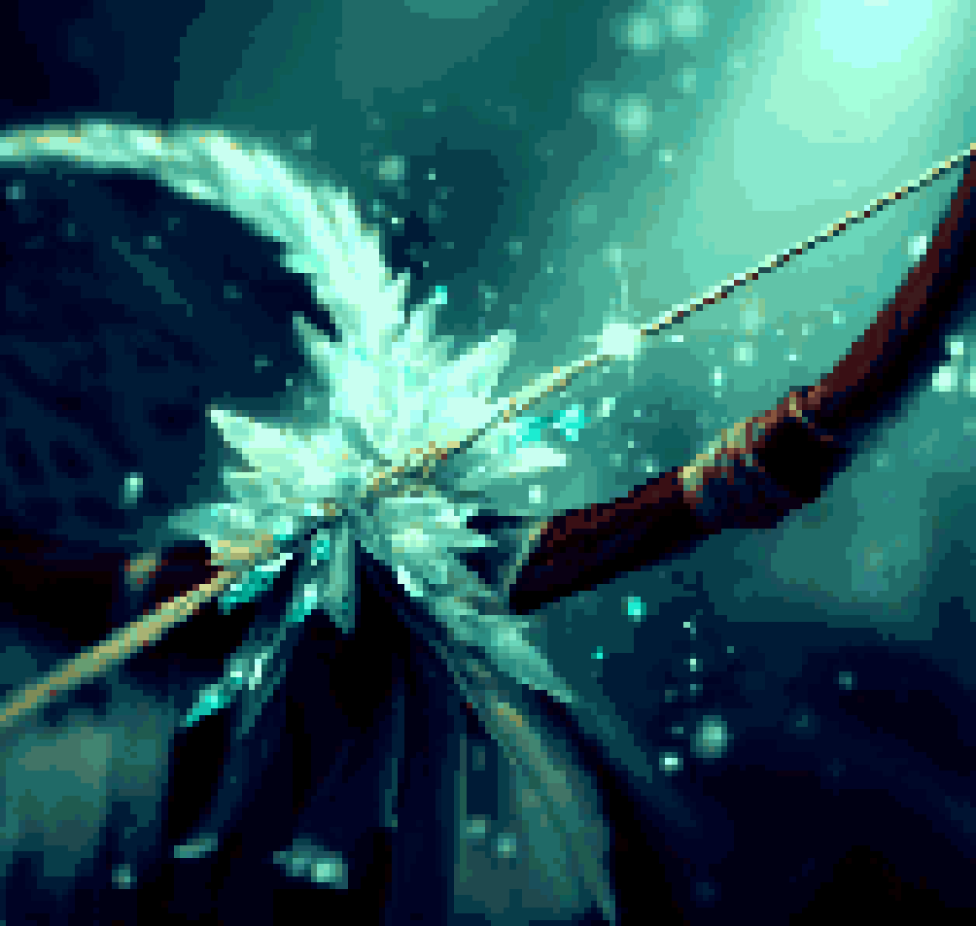
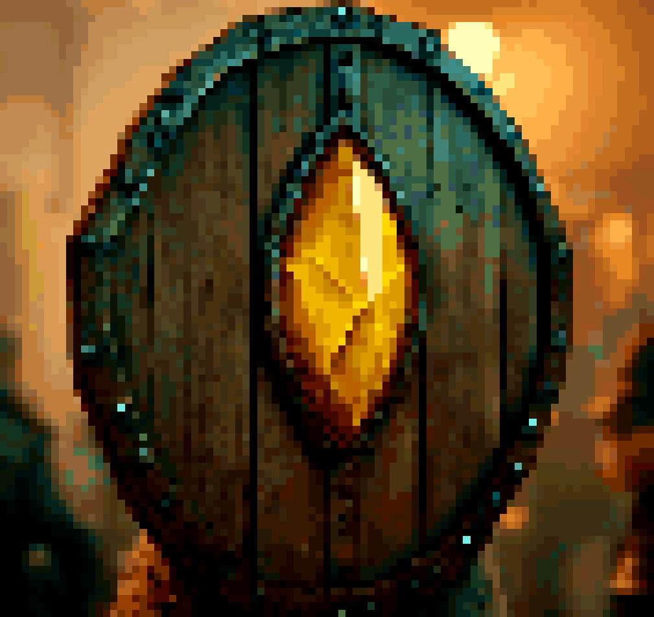
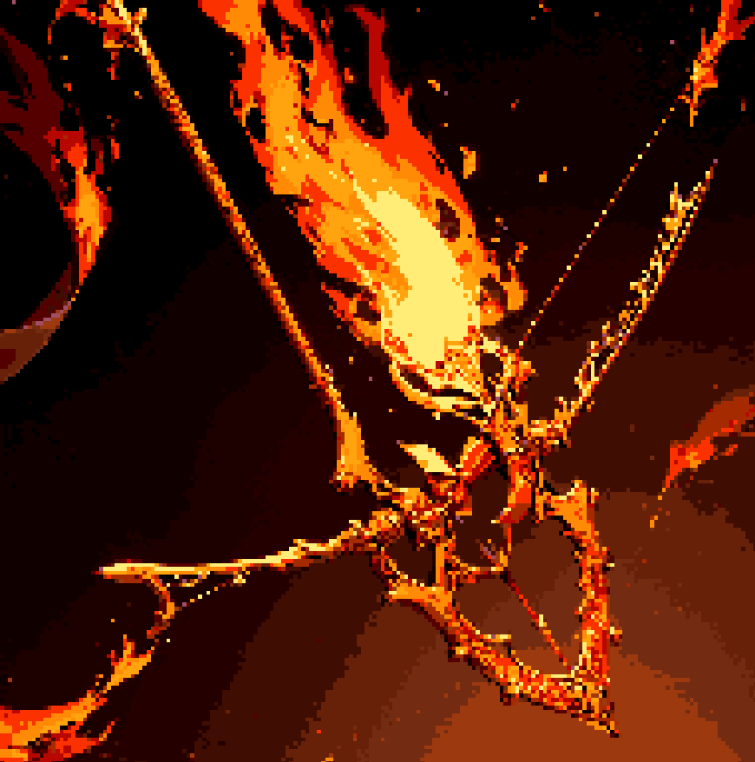
武器设定
游戏卡牌分为武器卡牌和行动手牌，武器分为地风水火四种属性，行动手牌让特定的装备有不同的效果。

